Slide 1
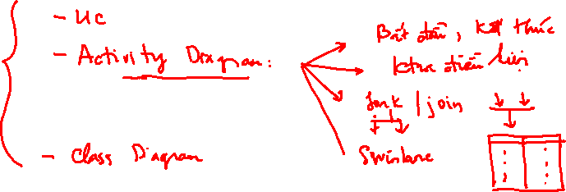
SOFTWARE ENGINEERING
Class diagram (Biểu đồ lớp)
Thi-Lan Le
Thi-Lan.Le@mica.edu.vn; lan.lethi1@hust.edu.vn
Webpage: http://www.mica.edu.vn/perso/Le-Thi-Lan

Slide 2
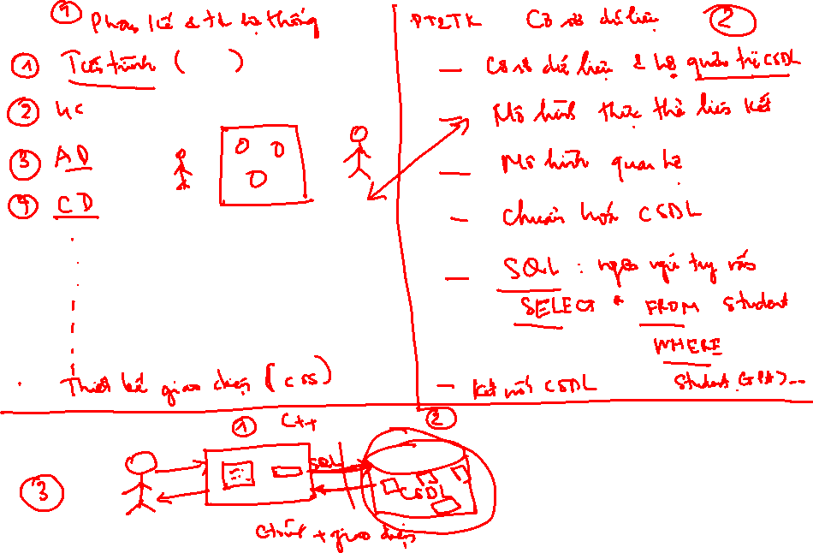

Slide 3
Biểu đồ lớp
Là thành phần quan trọng trong UML
Mô tả các lớp và các kiểu của các đối tượng trong hệ thống và các loại quan hệ khác nhau tồn tại giữa chúng
Được sử dụng để mô tả kiến trúc và hành vi của các ca sử dụng
Được sử dụng trong giai đoạn mô tả yêu cầu người dùng và tương tác với người dùng cuối
Biểu đồ lớp chi tiết được sử dụng cho người phát triển

Slide 4
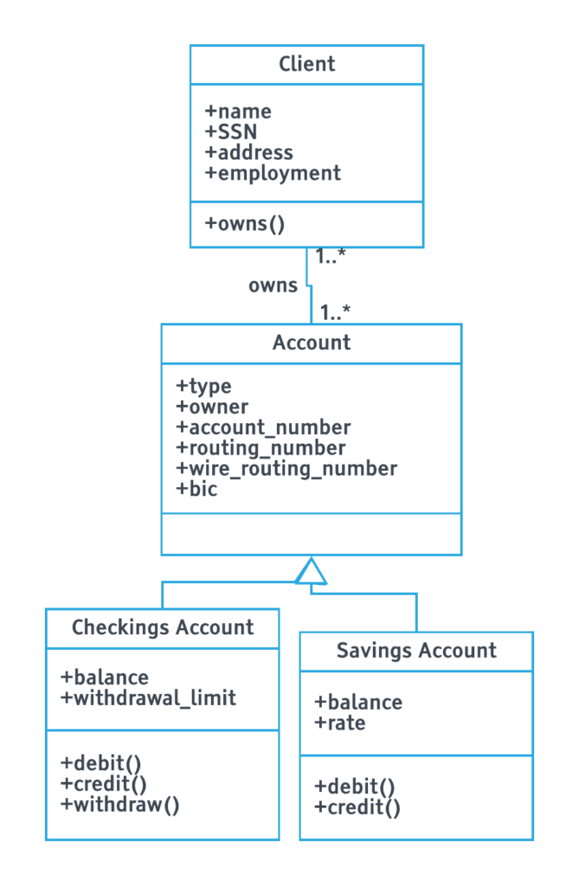
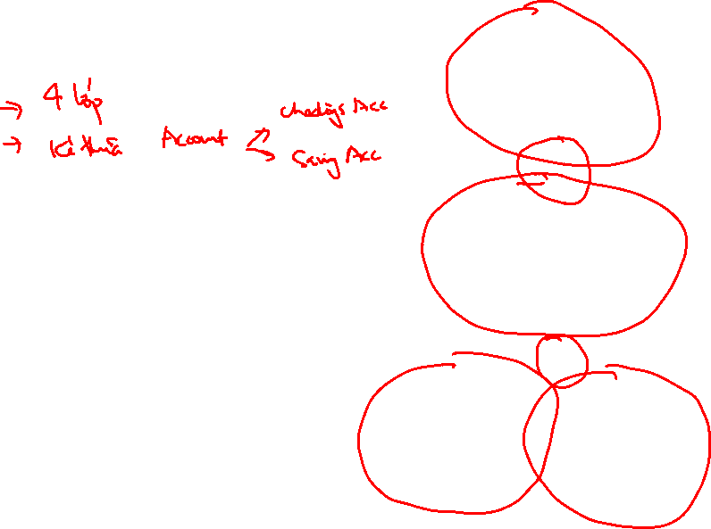
Biểu đồ lớp
Ví dụ về một biểu đồ lớp

Slide 5
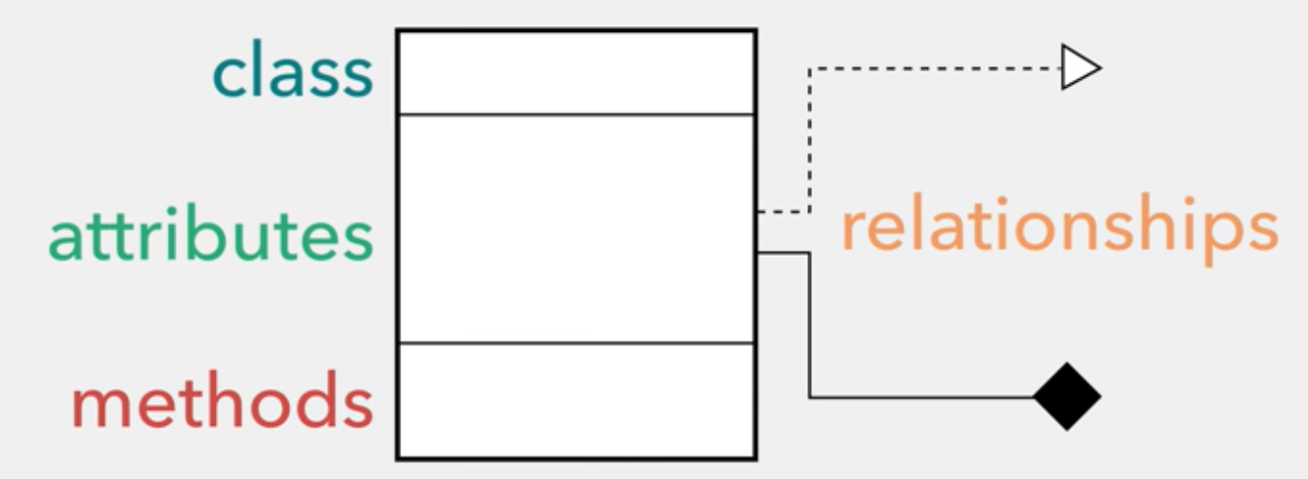
Biểu đồ lớp
Các thành phần của biểu đồ lớp:
Lớp
Quan hệ giữa các lớp

Slide 6
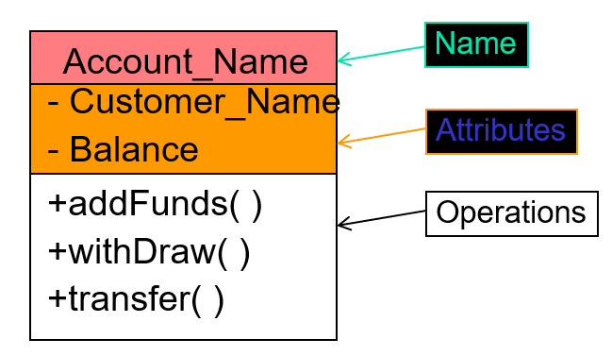
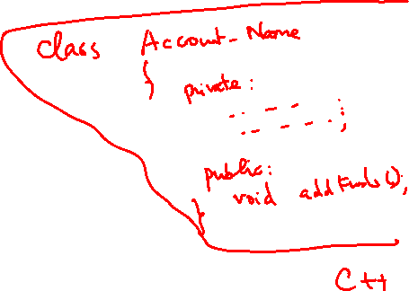
Lớp
Lớp: được sử dụng để mô hình các đối tượng có chung thuộc tính, phương thức và mối quan hệ ngữ nghĩa.
Các thành phần chính của lớp:
Tên lớp
Thuộc tính
Phương thức/hàm

Slide 7
Lớp
Phạm vi của thuộc tính và phương thức:
Private (-): Chỉ các đối tượng được tạo từ lớp này có thể sử dụng
Public (+): Mọi đối tượng có thể sử dụng.
Protected (#): Chỉ các đối tượng được tạo từ lớp và lớp kế thừa từ lớp này.
Packages: Các đối tượng được tạo từ các lớp trong cùng gói có thể sử dụng
Compiler

Slide 8
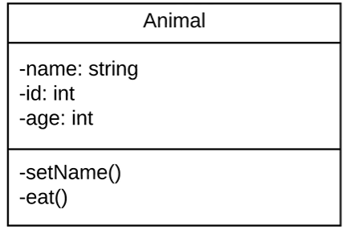
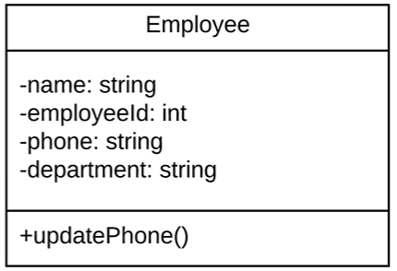

Lớp
Ví dụ về lớp

Slide 9
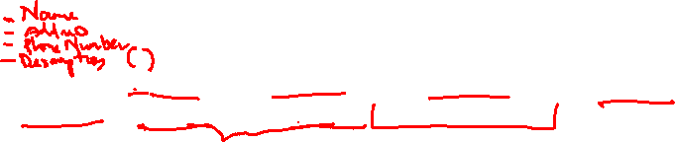
Lớp
Phương thức/hàm trong lớp: liệt kê tên hàm, tên tham số, kiểu tham số và kiểu của giá trị trả về.
PhoneBook
newEntry (n : Name, a : Address, p : PhoneNumber, d : Description)
getPhone ( n : Name, a : Address) : PhoneNumber

Slide 10
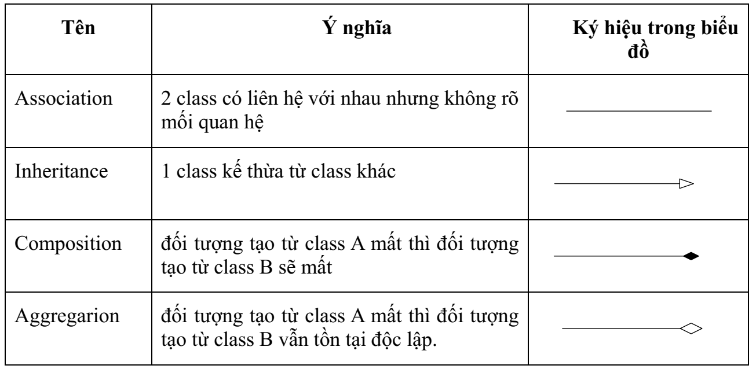
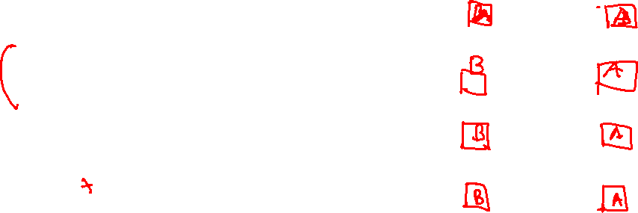
Mối quan hệ giữa các lớp
Các mối quan hệ chính:
Generalization/inheritance (Quan hệ kế thừa, cha con)
Association
Mối quan hệ Associations được phân loại thành: Aggregation và Composition

Slide 11
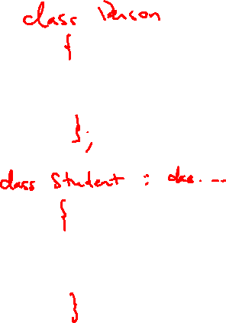
Mối quan hệ giữa các lớp
Mối quan hệ kế thừa/khái quát hóa (generalization): biểu diễn quan hệ kết thừa từ lớp con đến lớp cha.
Person
Student

Slide 12
Mối quan hệ giữa các lớp
UML cho phép một lớp có thể kế thừa nhiều lớp
Student
Employee
TeachingAssistant

Slide 13
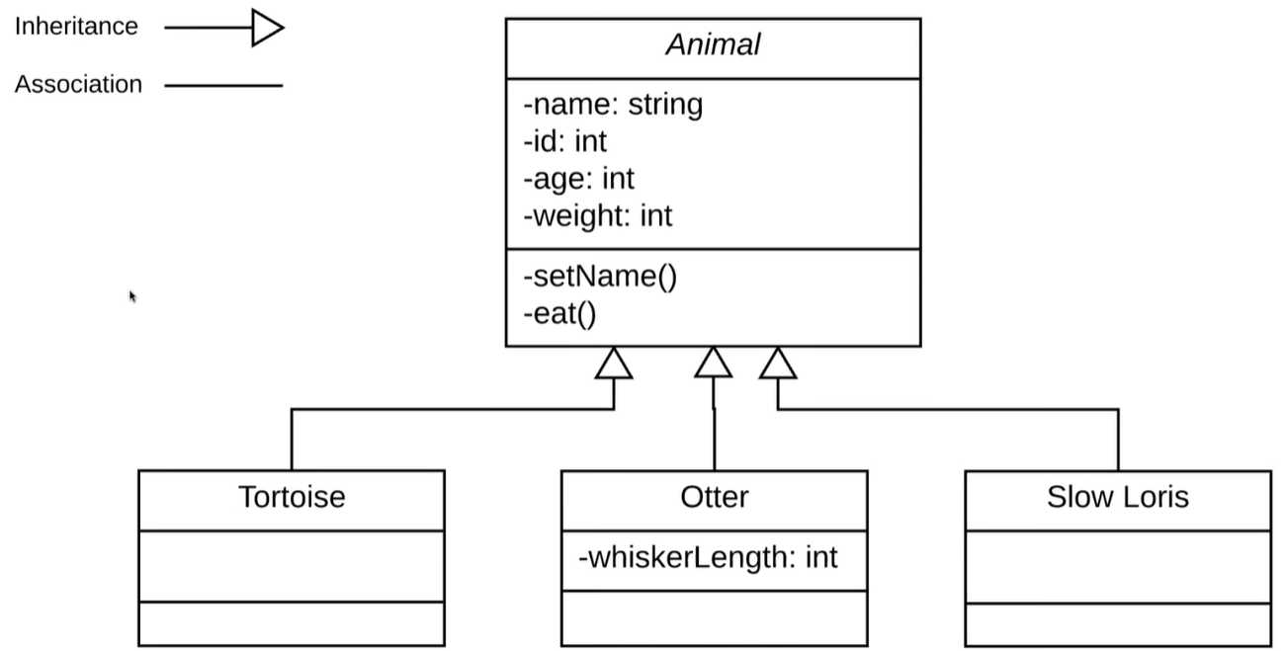
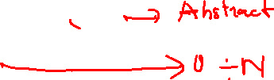
Mối quan hệ giữa các lớp
Mối quan hệ kế thừa:

Slide 14

Mối quan hệ giữa các lớp
Mối quan hệ kế thừa :

Slide 15
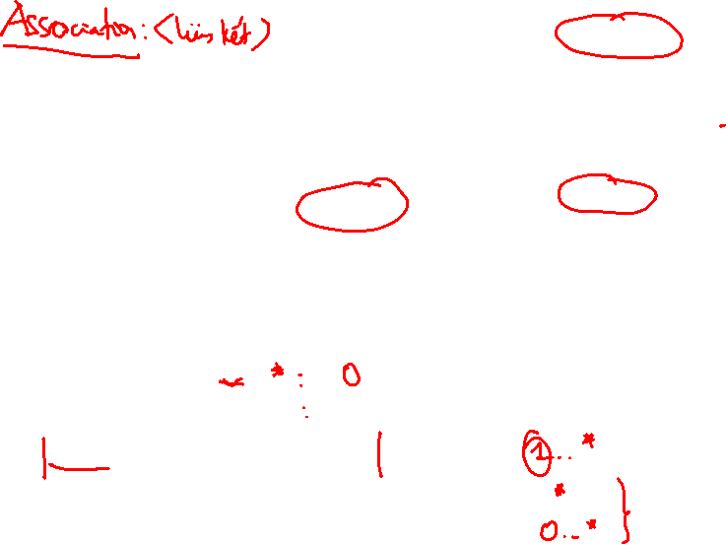
Mối quan hệ giữa các lớp
student
1
*
University
Person
0..1
*
employer
teacher
Role
Lực lượng của quan hệ (Multiplicity)
0…1: 0 hoặc 1.
n: bắt buộc có n.
0…*: 0 hoặc nhiều.
1…*: 1 hoặc nhiều.
m…n: có tối thiểu là m và có tối đa là n.
Vai trò của quan hệ

Slide 16
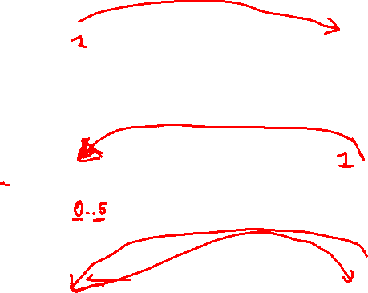
Mối quan hệ giữa các lớp
Ví dụ về lực lượng của quan hệ:
Một sinh viên có ít nhất một người hướng dẫn
Student
Instructor
1..*
Một người hướng dẫn hướng dẫn ít nhất 1 sinh viên
Student
Instructor
1..*
Đặt tên vai trò của quan hệ
teaches
learns from
Student
Instructor
1..*
1..*

Slide 17

Mối quan hệ giữa các lớp
Có thể tạo quan hệ kép, quan hệ vòng
member of
Student
Team
1..*
1..*
1
president of
1..*
next
LinkedListNode
previous

Slide 18

Mối quan hệ giữa các lớp
*
4
Student
Course
has
enrolls
Chi tiết cài đặt:
Class Student
{
Course enrolls[4];
}
Class Course
{
Student have[];
}

Slide 19
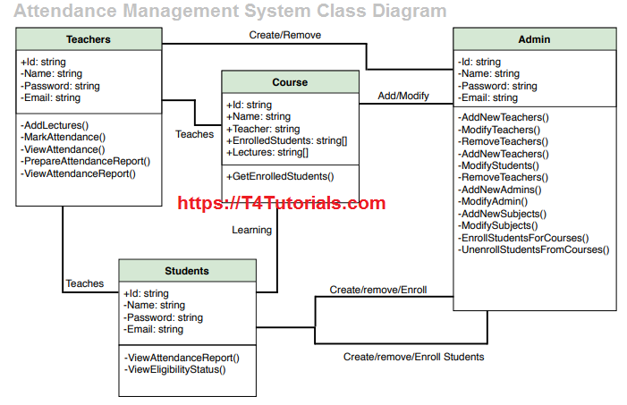
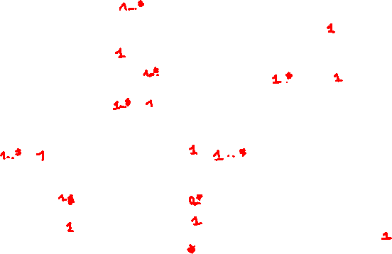
Mối quan hệ giữa các lớp
Mối quan hệ association :
https://t4tutorials.com/attendance-management-system-class-diagram/

Slide 20
Mối quan hệ giữa các lớp
Hai trường hợp đặc biệt của association là: aggregation và composition.
Quan hệ aggregation: đối tượng của lớp B tồn tại độc lập với sự tồn tại của đối tượng của lớp A
A
B
Car
Engine
Transmission

Slide 21
Mối quan hệ giữa các lớp
Quan hệ composition: Sự tồn tại của đối tượng của lớp B phụ thuộc vào sự tồn tại của đối tượng của lớp A
A
B
Window
Scrollbar
1
1
Titlebar
1
1
Menu
1
1 .. *

Slide 22
Mối quan hệ giữa các lớp
Quan hệ phụ thuộc (dependency) thể hiện mối quan hệ ngữ nghĩa giữa hai hoặc nhiều lớp.
Ví dụ:
Lớp CourseSchedule phụ thuộc vào lớp Course do lớp Course được sử dụng ở cả phương thức add và remove trong CourseSchedule.
CourseSchedule
Course
add(c : Course)
remove(c : Course)

Slide 23
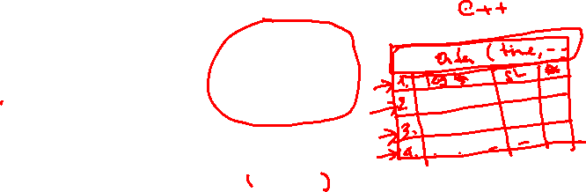
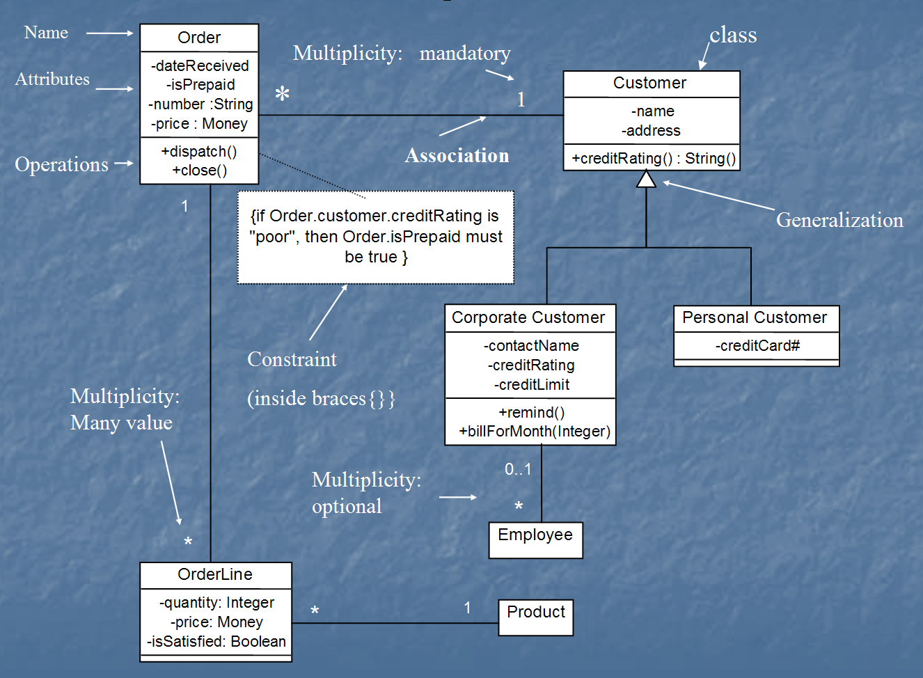
Ví dụ về biểu đồ lớp
[from UML Distilled Third Edition]

Slide 24
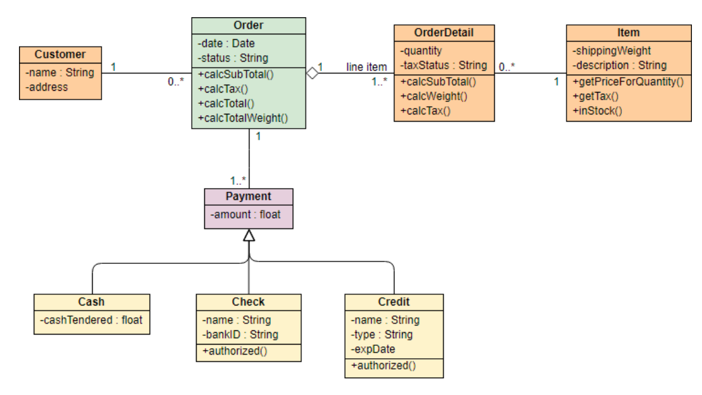
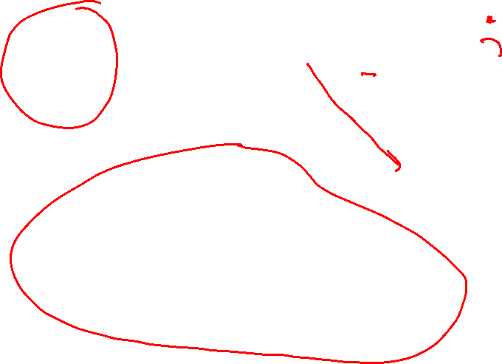
Ví dụ về biểu đồ lớp

Slide 25
References
Static Modeling using the Unified Modeling Language (UML), Drexel University.

Slide 26
Bài tập

Slide 27
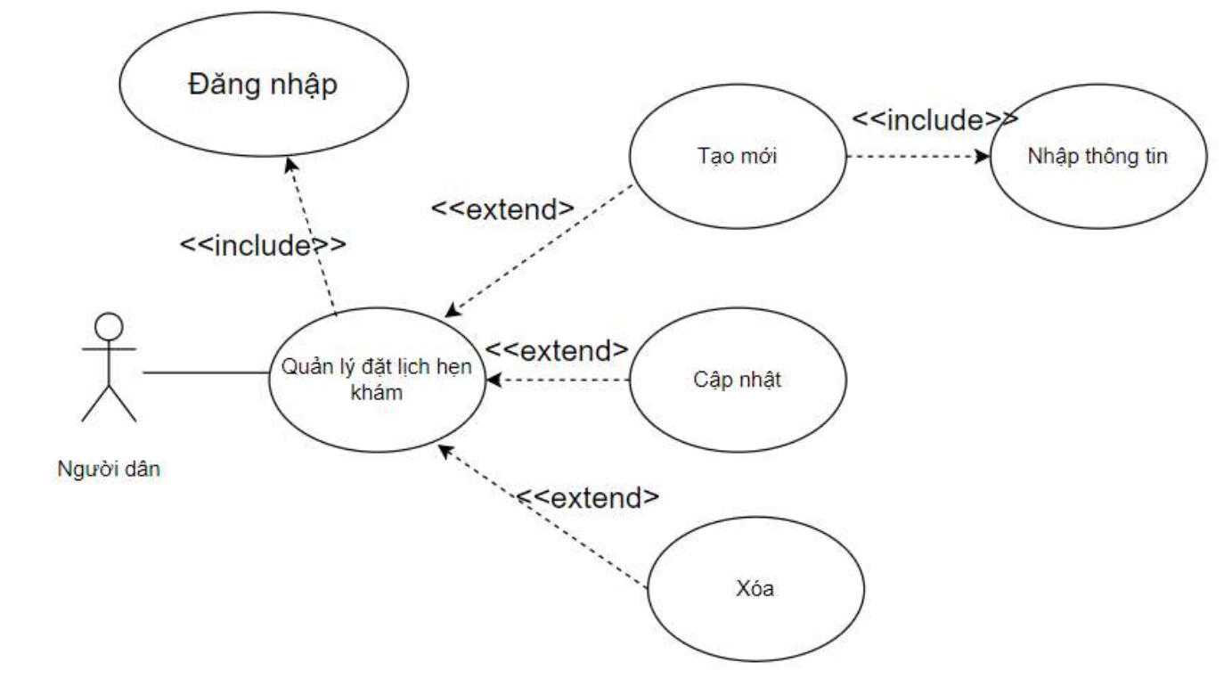

Slide 28
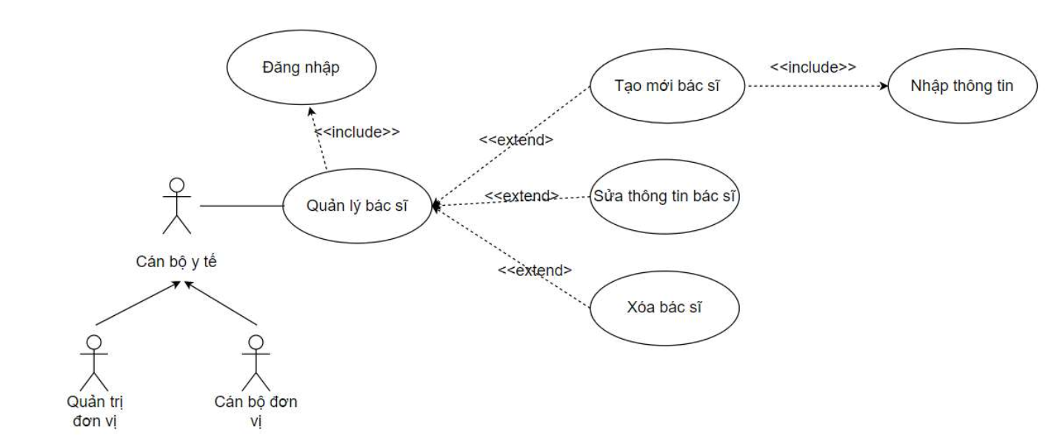

Slide 29
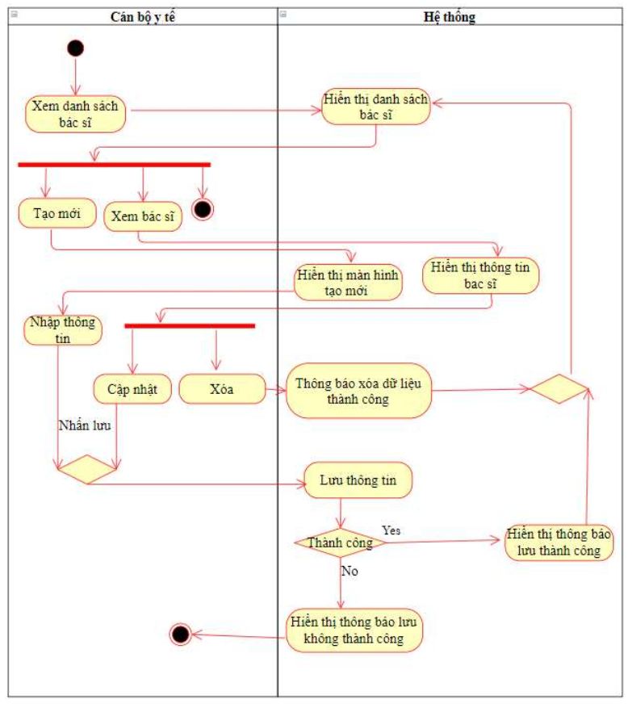

Slide 30
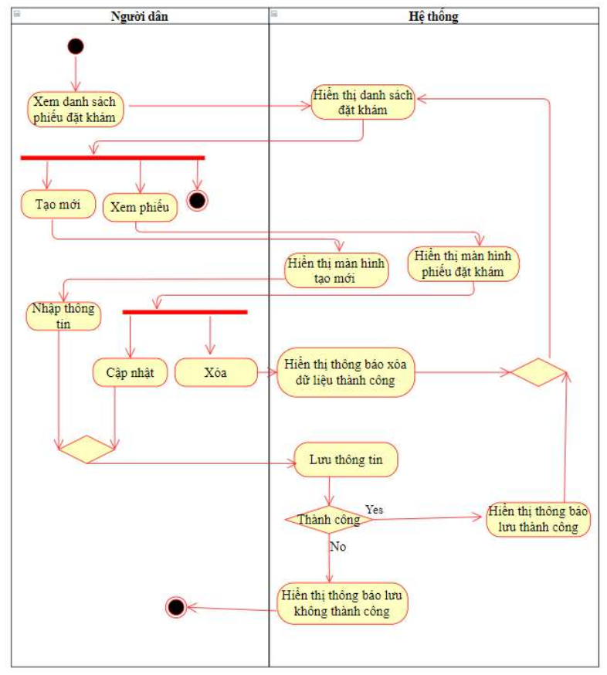

Slide 31
